Slide 1
Paisagem montanhosa
Tiago alves, nº104110
Introdução à computação gráfica – 2022/2023

Slide 2
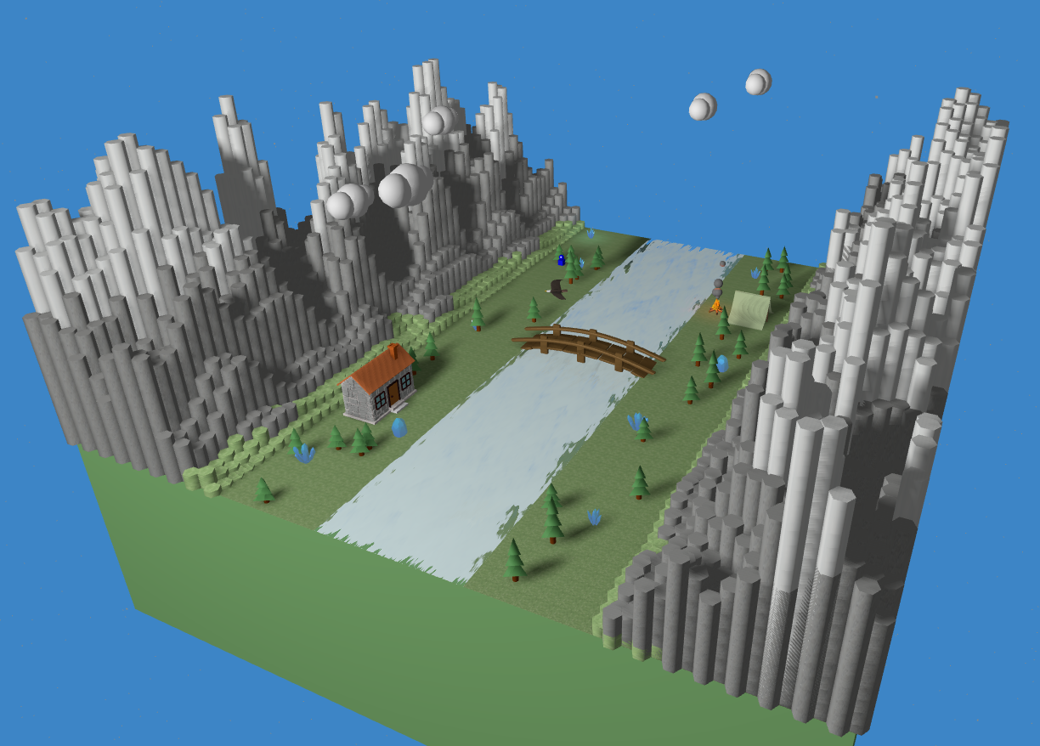
Ideias principais
Projeto consiste numa paisagem:
Montanhas, rios, árvores, entre outros…
Animações
O utilizador pode:
Escolher dia ou noite
Mover o carácter
Mudar o ponto de vista
Usar os Orbit Controls
Módulos usados:
SimplexNoise, mergeGeometries
GLTFLoader, Water
Projeto disponível em: https://tiago-alvesua.github.io/ICGproj

Slide 3
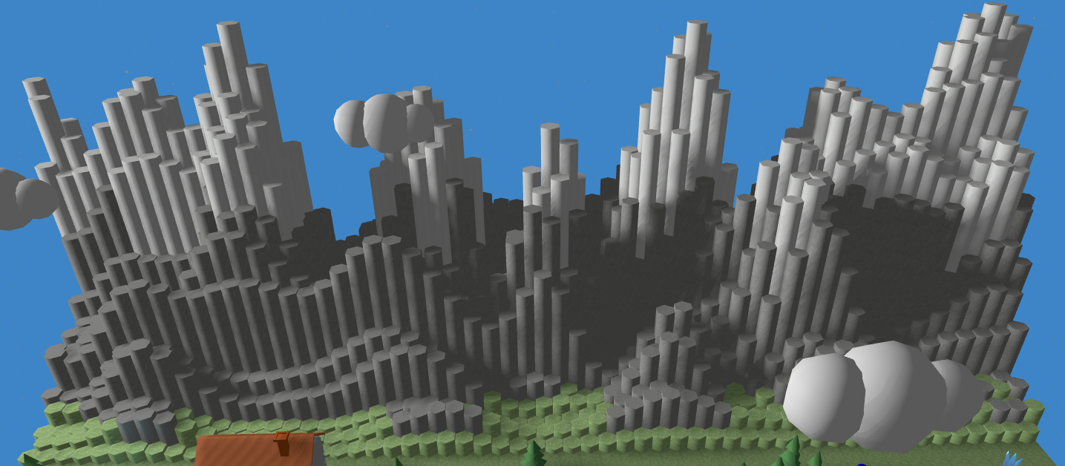
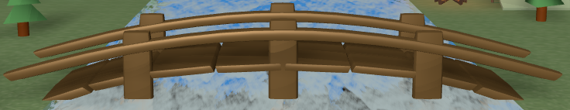
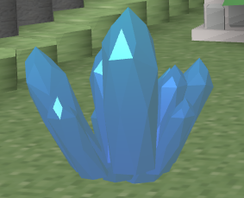
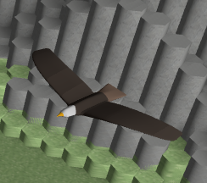
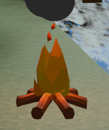
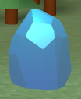
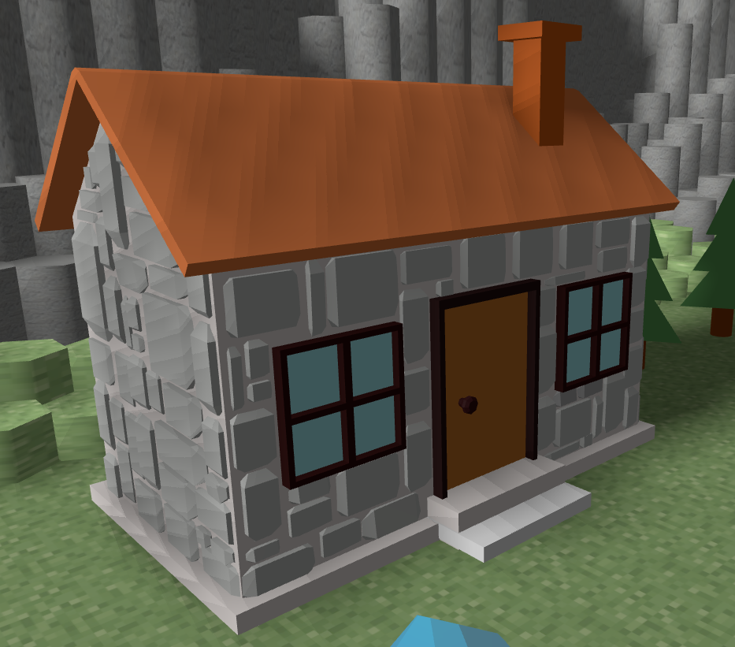
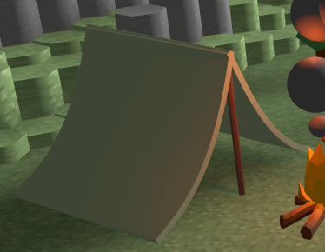
Modelos e organização da cenário
Notes:
Montanhas utilização do modulo SimplexNoise para criar um relevo natural e mergeGeometries para juntar os hexágonos de cada tipo (neve, pedra, relva)
Tenda: curvas de bezier e depois com extrude;
Casa no blender;
Restantes modelos foram importados, escolhi para todos modelos low poly.

Slide 4
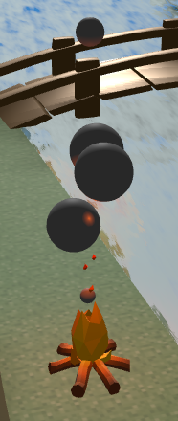
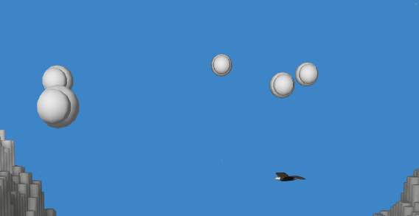
Animações
Transições de dia e noite
Fumo da fogueira
Águia
Nuvens
Translações, rotações e escalonamentos

Slide 5
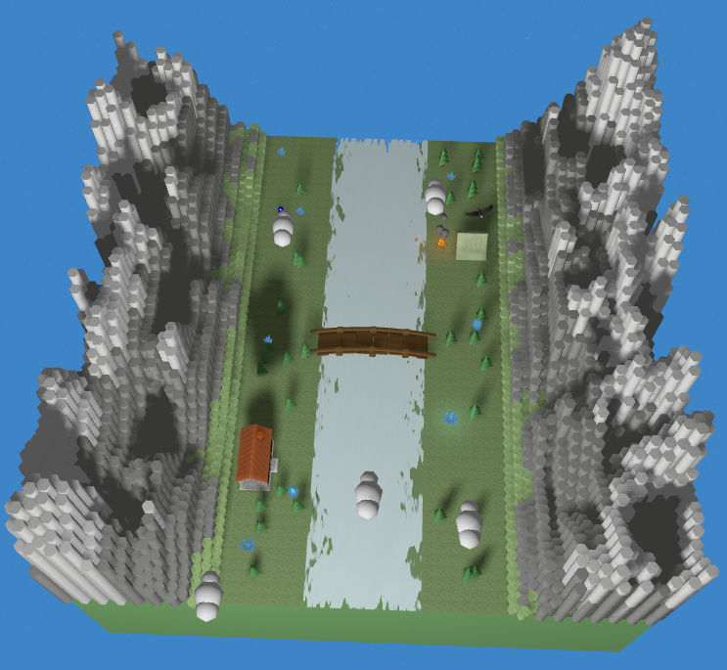
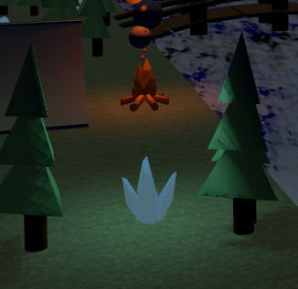
Iluminação
Dia:
SpotLight para o sol
AmbientLight
Noite:
SpotLight
AmbientLight
PointLight’s:
Fogueira
Cristais
Notes:
Reduzi a qualidade da sombra dos point lights dos cristais;

Slide 6
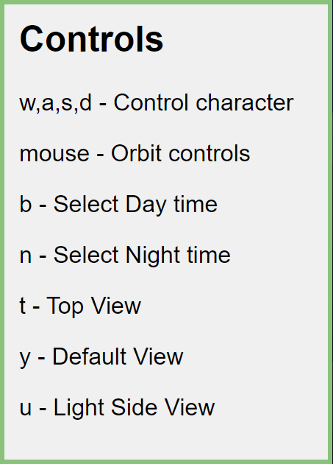
Interação com o utilizador

Slide 7
Desenvolvimento
Organização do código:
Index.html
Helper.js
Scene.js
Pasta de modelos
Pasta de texturas
Style.css
Algumas dificuldades:
Rio
Montanhas
Notes:
Index com os caminhos de imports e itens do menu de interação
Helper criar luzes, camara, etc…
Scene onde são criados todos os objetos e a função para as animações
Dificuldades no rio a tentar aplicar curvas de bezier porque o módulo da água usado só permitia um bom fluxo da água sem curvas;

Slide 8

Demo

Slide 9

Conclusions
Trabalhar com diferentes aspetos do Three js
Novas aprendizagens
Futuro
Notes:
Three js: tipos de material, iluminações, animações, câmara, curvas, noises para as montanhas
Novas coisas como usar o Blender
Trabalho que poderia dar um pequeno jogo, talvez continue

Slide 10
References
Para obter modelos 3D low poly:
https://poly.pizza/
https://www.youtube.com/watch?v=HsCYEA_UuZA&list=PLWP0narTpO8lAmalqspXgv-x1pq9CHnvR&ab_channel=Irradiance
Para realizar as montanhas assisti a alguns vídeos deste canal:
E ainda alguns exemplos da documentação do Three.js.

